Slide 1



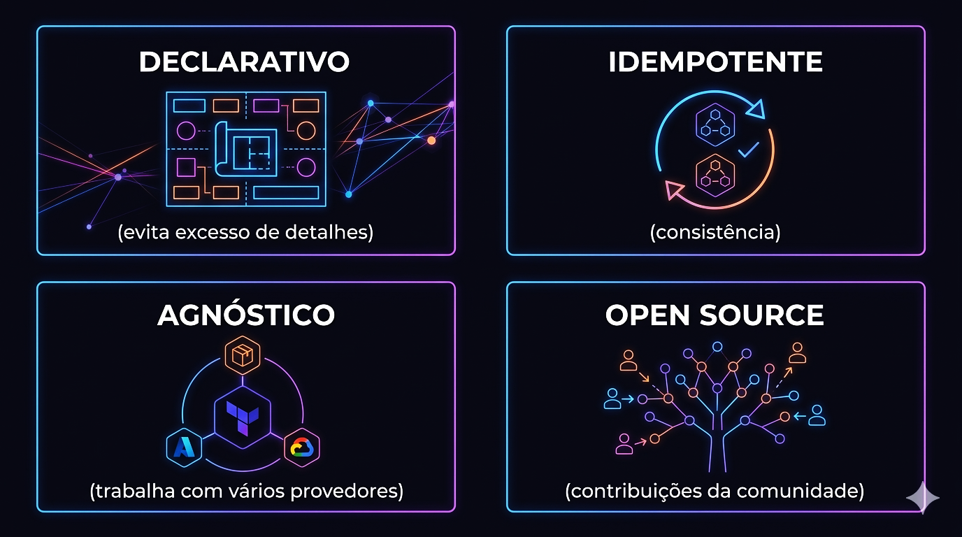
Introdução ao Terraform
Infrastructure as Code (IaC) adotado em larga escala
Adoção de Terraform (HashiCorp) cresce rapidamente

Slide 2

Introdução – “Getting Started”
Você pode instalar localmente e rodar com VS CODE / CMD
https://www.terraform.io/downloads
Comandos básicos:
C:\TEMP\terraform init
C:\TEMP\terraform validate #seus scripts
C:\TEMP\terraform plan #plano de execução dos scripts
C:\TEMP\terraform apply #executa scripts
C:\TEMP\terraform destroy #caso necessite fazer “rollback”
C:\TEMP\terraform show #mostra resultado da implementação

Slide 3
Introdução – Scripts
Usa Linguagem HCL ou JSON
Permite escolher seu(s) provedor(es) de nuvem:
Para AZURE, use Azure RM
https://registry.terraform.io/providers/hashicorp/azurerm/latest/docs
Cria/altera recursos apenas informando novos valores
Usa variáveis ao invés de valores fixos
Permite criar scripts mais legíveis (script único vs múltiplos scripts)
Implementação de recursos é feita em paralelo

Slide 4
Introdução – Sintaxe Básica
  terraform {
  required_providers {
  azurerm = {
  source = "hashicorp/azurerm"
  version = "~>3.0"
  ##any azurerm version, from 3.0.0 or above
  }}}
Scripts começam com a declaração de provedores e suas versões
Identifica parâmetros dos recursos a serem implementados (ex: https://registry.terraform.io/providers/hashicorp/azurerm/latest/docs/resources/resource_group)
  resource "azurerm_resource_group" "rg" {
  name = “wagnerresourcegroup2024"
  location = "East Us"
  }

Slide 5
Introdução – Como Executar Scripts
cd <path_to_scripts>
az login
rem to deploy to specific subscription run next command
az account set --subscription <subscriptionID>
terraform init
terraform validate
terraform plan [-out] <repositório/arquivoPlan.tfplan>
terraform apply [-auto-approve] <repositório/arquivoPlan.tfplan>

Slide 6
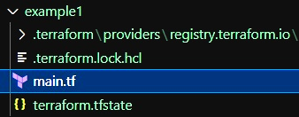
Controle de Estado
Após primeira execução dos scripts, novos arquivos serão criados
Arquivo TFSTATE identifica o estado de cada recurso após última execução
Antes da próxima execução, Terraform vai checar TFSTATE.
NUNCA PERCA OU ALTERE TFSTATE
Notes:
TERRAFORM assume que não existem os objetos na nuvem caso ele não encontre o arquivo TFSTATE.

Slide 7
Controle de Estado – Como Alterar ou Excluir Recursos
Arquivo TFSTATE é a chave para implementações bem sucedidas
Resultados esperados para próximas execuções de seus scripts:
Se seus scripts não forem alterados – nada acontece (IDEMPOTENT)
Se forem alterados valores de variáveis – recursos afetados serão alterados
Se um recurso for excluído dos scripts – recurso será excluído
Se o TFSTATE for perdido – TERRAFORM assume que os recursos não existem e tentará recriá-los (gerando mensagem de erro na implantação)

Slide 8
Uma Estratégia Melhor
Dividir seu código em múltiplos scripts costuma ser uma ótima opção:
Melhora gerenciamento (ex: em caso de atualização do AzureRM)
Melhora escalabilidade (ex: executar implementações em paralelo)
Melhora reusabilidade (ex: aplicação em ambientes Dev/Tst/Prd)

Slide 9
Uma Estratégia Melhor – Tipos de Scripts
Na prática, é uma boa ideia dividir seu código entre vários scripts
Seu projeto pode incluir (por exemplo):
[main].tf : script raiz; normalmente provedores e recursos a serem criados.
variables.tf : onde se define as variáveis, tipos de dados e comentários
locals.tf : cria expressões baseadas em variáveis (exemplo: criação de “tags”)
output.tf : coleta valores de atributos durante a criação dos recursos (ex: IDs).
custom files : arquivos genéricos para customização do seu código
MÓDULOS : bibliotecas que encapsulam sintaxe de criação de cada recurso
Notes:
Nomes de scripts são customizáveis, desde que tenham extensão “tf” ou “json”

Slide 10
Uma Estratégia Melhor – Porque Usar Módulos?
Eles isolam a sintaxe correta de criação de cada recursos
Essa biblioteca deve ser compartilhada com todo time de DEV
Define um padrão corporativo
Melhor gerenciamento de upgrades e mudanças de sintaxe dos recursos

Slide 11
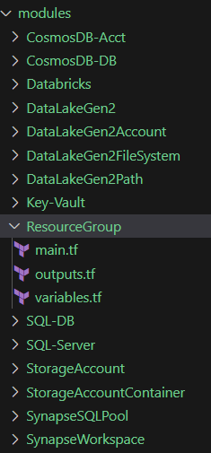
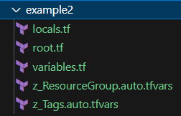
Uma Estratégia Melhor –
Organizando Scripts Para Usar Módulos
Crie um diretório de MÓDULOS
Crie diretórios de PROJETOS

Slide 12
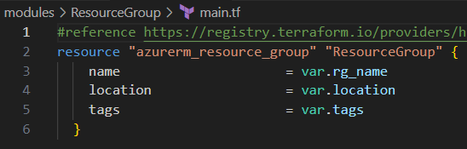
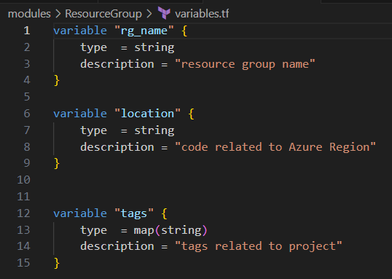
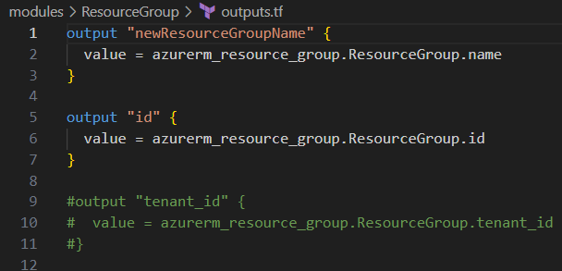
Uma Estratégia Melhor – Conteúdo dos Scripts: Módulo
Notes:
MÓDULOS
QUADRO 1 – à esquerda os nomes definidos para os parâmetros do recurso segundo o provedor escolhido
à direita temos os nomes das variáveis consideradas no módulo
QUADRO 2 – definições de nomes, tipos de dados e descrição das variáveis usadas por este recurso
QUADRO 3 – definições das variáveis de saída coletadas após a criação do recurso

Slide 13
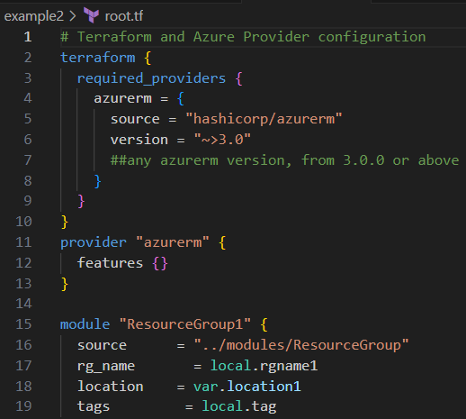
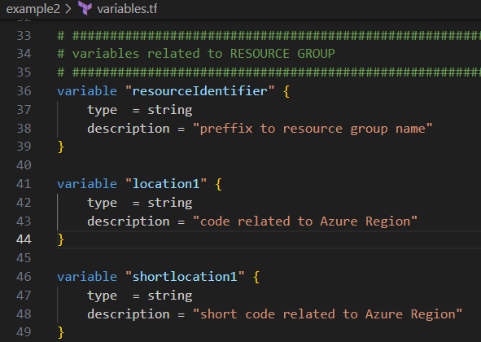
Uma Estratégia Melhor –
Conteúdo dos Scripts: Arquivos do Projeto
Notes:
ARQUIVOS DO PROJETO
QUADRO 1 – arquivo principal, que mapeia cada variável de projeto para a variável de módulo correspondente
QUADRO 2 – arquivo VARIABLES define as variáveis usadas no projeto

Slide 14
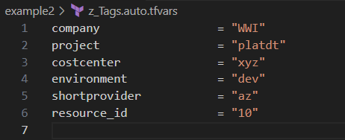
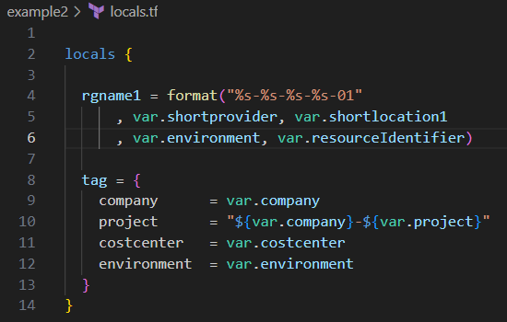
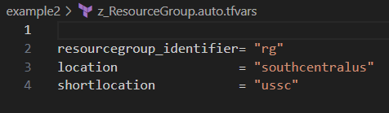
Uma Estratégia Melhor –
Conteúdo dos Scripts: TFVARS & Locals
Notes:
ARQUIVOS DO PROJETO
QUADRO 3 – arquivos “[xxx].auto.tfvars” atribuem valores que serão usados para cada recurso
QUADRO 4 – arquivo LOCALS define variáveis compostas usadas no projeto

Slide 15

Múltiplos Recursos
Atenção às convenções de nomenclatura
https://bit.ly/azurenames
Esteja atento a nomes únicos
Considere dependências entre recursos
Lembre-se que seu script pode combinar o uso de múltiplos provedores

Slide 16
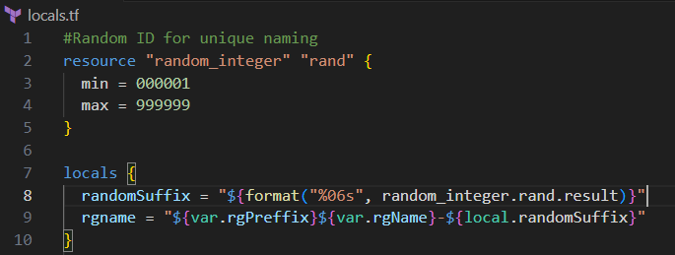
Múltiplos Recursos – Sobre os Nomes Únicos
No Azure, os recursos precisam ter nomes únicos dentro do seu escopo
Alguns recursos tem escopo global, portanto é necessário atenção
Uma alternativa é adicionar um valor aleatório para gerar um nome único (locals.tf)

Slide 17
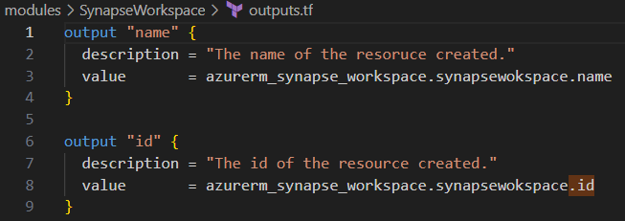
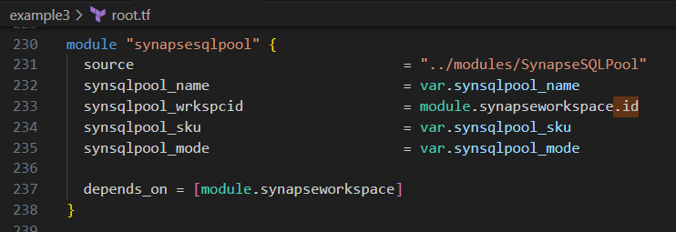
Múltiplos Recursos – Dependências Entre Recursos
Muitos recursos dependem de um recurso “pai”
Nesses casos, esteja atento a 2 pontos principais:
O recurso “filho” deve ser implementado DEPOIS do “pai”.
Garanta que o “pai” forneça as informações necessárias para definição do recurso “filho” (outputs.tf)
Notes:
Observe que criamos primeiro o workspace do SYNAPSE e depois o Synapse SQL Pool (que faz referência ao ID do workspace e ainda acrescenta a condição DEPENDS_ON)

Slide 18
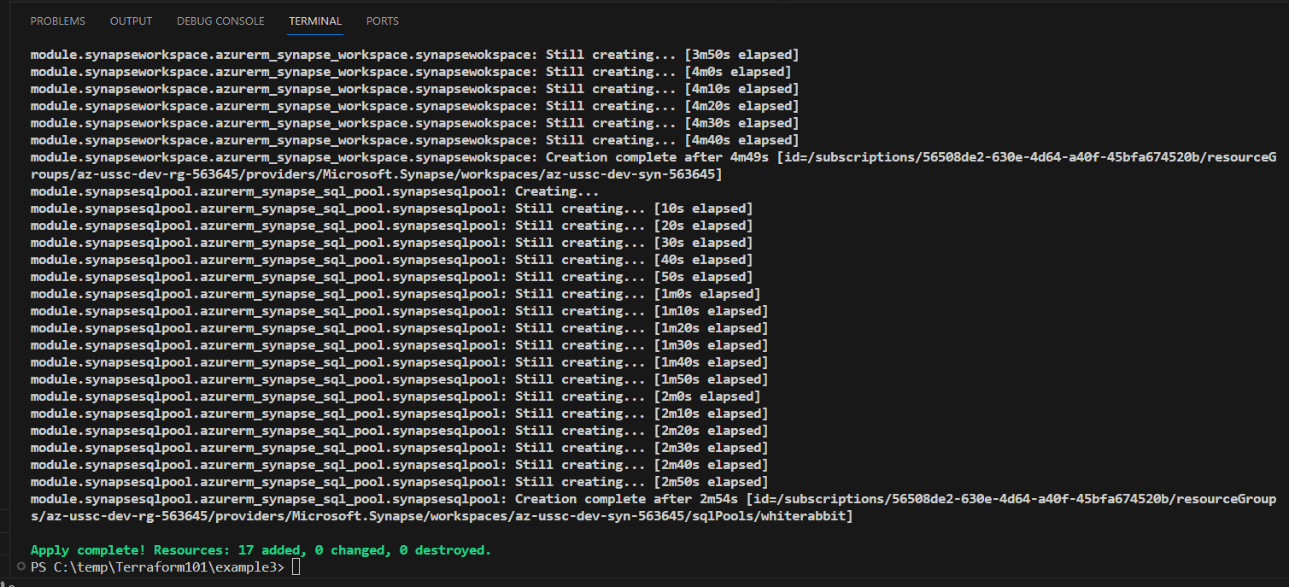
Múltiplos Recursos – Mensagens Exibidas
Terraform apresentação mensagens de status durante a implementação (CMD)

Slide 19
REFERÊNCIAS
GitHub – All Files Presented in this Workshop:
https://github.com/wcrivelini/articles/tree/main/Azure_Terraform
Database Deployment with Terraform - The Basics:
https://www.sqlservercentral.com/articles/database-deployment-with-terraform-the-basics
Database Deployment with Terraform – Modules:
https://www.sqlservercentral.com/articles/database-deployment-with-terraform-modules

